Slide 1
Moniluku- ja tietokoneosaamista arvioimassa TIETO- JA VIESTINTÄTEKNISEN OSAAMISEN ARVIOINTI
Risto Hotulainen

Slide 2
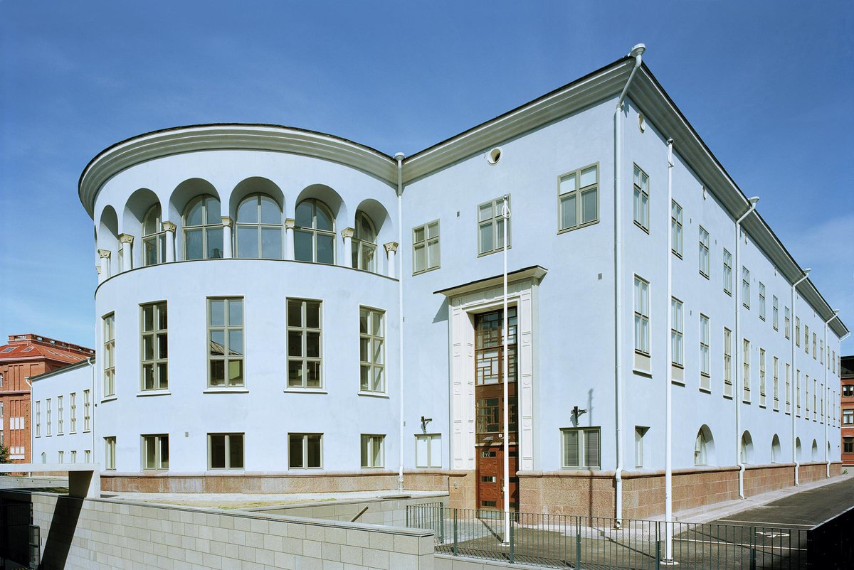
Koulutuksen arviointikeskus (HEA) …arviointia vuodesta 1996 36 työntekijää
Asetus koulutuksen arvioinnista (150/2003) määrittelee arvioinnin tavoitteeksi:
hankkia ja analysoida tietoa valtakunnallisen ja paikallisen päätöksenteon ja kehittämisen pohjaksi ja
2) tukea opiskelijoiden oppimista, opetustoimen henkilöstön työtä ja oppilaitosten kehittämistä.

Slide 3
Koulutuksen arviointi ja siihen liittyvä tutkimus
1. Arviointi kansallista koulutusjärjestelmätasoa varten
2. Arviointi toiminnan vastuullisuudesta ja sen kehittämistä varten
3. Arviointi tuen toimivuuden ja koulutuspolulle kiinnittymisen
tarkastelun välineenä
4. Arviointi tukemassa oppimista
5. Moniluku- ja tietokoneosaamista arvioimassa

Slide 4
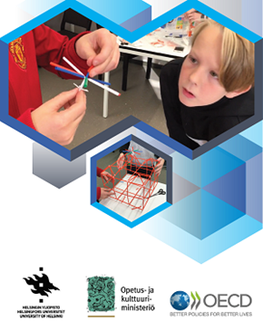
1. Arviointi kansallista järjestelmätasoa varten
Oppimaan oppimisen arviointi
Oppimaan oppiminen määritellään taitona ja haluna tarttua uusiin oppimishaasteisiin asiasisällöstä riippumatta (Hautamäki ym., 2002).
Helsingin yliopiston Koulutuksen arviointikeskus HEA on toteuttanut PISA -arviointeja vuosina 2006, 2015 ja 2018. Koulutuksen arviointikeskus on mukana toeuttamassa myös vuoden 2021 PISA –tutkimusta.
Notes:
Perusteluna näiden kahden asenteen käyttämiselle on tulkintamme siitä, että oppimaan oppimisen arvioinneissa ja PISAmittauksissa on kyse pienen riskin tehtävistä (engl. low-stakes tests), joissa mittaustilanteen ennakoiva tulkinta vaikuttaa tehtävään sitoutumiseen. Ennakoiva tulkinta tulevasta suoriutumisesta voidaan kokea uhkana minuudelle tai toisaalta mahdollisuutena osoittaa osaaminen. Lisäksi kunkin tehtävän kohdalla oppilaan tehtävää koskevat tulkinnat vaikuttavat myös sitoutumiseen ja voivat nostaa niiden oppilaiden osoittamaa suoritustasoa, joilla muutoin on matalahkot todistusarvosanat. Esimerkkinä tällaisista asenteista voidaan mainita oppilaan toistuvien koulukokeiden tuloksiin perustuva uskomus siitä, että hän osaa/ei osaa matematiikkaa, missä voidaan vielä erotella tilanteisiin ja virheen tekemiseen liittyvät pelot (Sorvo ym., 2017).

Slide 5
2. Arviointi toiminnan vastuulli-suudesta ja kehittämistä varten
Arvioinnit koulun ja järjestelmän kehittämiseksi
Helsingin kaupunki että Vantaan kaupunki ovat tehneet yhteistyötä Koulutuksen arviointikeskuksen kanssa oman koulutusmallinsa kehittämiseksi.
Aineistot ovat tarjonneet mahdollisuuden tarkastella oppilaiden kognitiivista ja motivaationallista kehityksestä ja niiden yhteyttä koulumenestykseen.
Mahdollisuus tarkastella erilaisten opetuksellisia ratkaisuja:
Esim. Luokkakokoon ja luokan koostumukseen liittyvää tutkimusta
→ Mitä suurempi luokka sen paremmat oppimistulokset

Slide 6
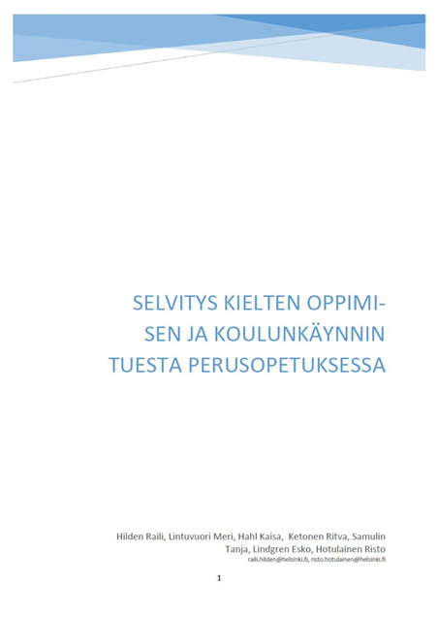
3. Arviointi tuen toimivuuden ja koulupolulle kiinnittymisen tarkastelun välineenä
Oppimisen ja koulunkäynnin tukeen liittyvä tutkimus
Tutkimusta erityisopetuksen strategian jalkautumisesta, tuen tilastoinnista ja sen kehityksestä ja tuen toimivuudesta sekä riittävyydestä.
Tutkimusta tuen tarpeessa olevan oppilaan sijoituspaikasta ja sen vaikutuksesta tuen tarpeessa olevan oppilaan (ja muiden oppilaiden) osaamisen ja motivaation kehittymiseen.
Arviointivälineiden tutkimusperusteista kehittämistyötä.
Notes:
Tampereen yliopiston Oppimisen tuki varhaislapsuudesta toisen asteen siirtymään
Oppimisvalmiuskoe
Voit saada oppilaitokselta kutsun erilliseen oppimisvalmiuskokeeseen. Saat kutsun, jos olet merkinnyt hakulomakkeelle, että haet myös harkinnanvaraisesti. Oppilaitokset järjestävät oppimisvalmiuskokeen huhti-toukokuussa. Oppilaitokset voivat hyödyntää oppimisvalmiuskokeen tuloksia, kun valitsevat opiskelijoita harkinnanvaraisesti.
Oppimisvalmiuskokeella selvitetään mahdollisuuksiasi tulla valituksi toivomaasi koulutukseen. Koe tehdään oppilaitoksen tietokoneella ja osallistut kokeeseen vain kerran.
Koe sisältää seuraavanlaisia tehtäviä:
kuvallisia
matemaattisia
sanallisia päättelytehtäviä
luetun ymmärtämistä mittaavia tehtäviä.
Jokaisen osion alussa näytetään esimerkkitehtävä. Koe kestää noin tunnin. Osallistu kokeeseen, jos saat kutsun siihen.
furthermore, perhaps the issue we, as educators, should be emphasizing is not
necessarily who qualifies for special education in what category but, rather, what
supports children need to be successful in their educational environments. While
the majority of students enrolled in public schools do not qualify for special edu-
cation services under the IDEA (2004), we all learn differently. Addressing indi-
vidual learning differences within and across instructional settings would enhance
all students’ learning. There is an opportunity for assessment to play an important
role in improving the efficiency and precision with which we identify and monitor
the learning and behavioral supports all students need to successfully navigate
their learning environments—leading to more useful assessment data for educa-
tors, specialists, and parents. Ultimately, we must strive to develop an approach
that allows all children—with and without disabilities—to fully access and benefit
from learning opportunities designed to optimize their development and success
within and outside the classroom.

Slide 7
4. Arviointi tukemassa oppimista
Oppimista ja koulunkäyntiä vahvistavien kokeilujen vaikuttavuus
Opetussuunnitelman / opetussuunnitelmien yhteys oppimisen ja osaamisen arviointiin.
Erilaisten arviointi- ja palautejärjestelmien yhteys oppimiseen ja motivaatioon (Wilma –tutkimus)
Erilaisten oppimisympäristöjen yhteys oppimiseen ja hyvinvointiin
Opettajan arviointiosaamisen kehittäminen
Kasvatus- ja opetusalan johtamisen tutkimus

Slide 8
5. Moniluku- ja tietokone-osaamista arvioimassa
Tarkoitus tutkia ja kehittää omia arviointejamme kohti realiaakaisempaa palautesuuntaan, joka tuottaa samalla tietoa sekä oppijalle itselle osaamisestaan ja hänen kehitystarpeistaan.
Uudenlaisten arviointien kokeilut:
Moniluku- ja tietokoneosaamista arvioimassa

Slide 9
Tieto- ja viestintäteknisen osaamisen arviointi
Arvioinnin ominaisuudet
Realistiset skenaariot arviointi-ympäristönä
Arviointi ottaa huomioon tiedonkäsittelyn eettiset suositukset ja tvt-tietoturvan
Interaktiivinen ja reaaliaikainen pisteytys
Tarkastelukohteena tiedonkäsittely, tvt-käyttötaidot ja kriitti-nen ajattelu digitaali-sessa ympäristössä
Tietokonepohjainen pisteytys, joka hyödyntää Bayesiläistä mallintamista

Slide 10
Arvioinnin kuvaus
Mittari: 16 eri tehtävää (yhteensä n. 100-120min)
12 lyhyttä tehtävää (5-8min), 3 pidempää (10-15 min), 1 pitkä (20-30min)
Voidaan suorittaa osissa (esim. kahdella erillisellä oppitunnilla kahden viikon sisään)
Aineisto kertyy anonyymisti Koulutuksen arviointikeskuksen hallinnoimalle serverille
Taustatiedot: sukupuoli, ikä, vanhempien koulutustausta, kotikieli, luokka
Toteutus: Opettaja ohjaa verkkosivulle, oppilas toimii itsenäisesti
Kohderyhmä: 8.lk, 9. lk ja lukioaste
Tulokset: oppilas-, luokka-, koulu- ja kuntataso

Slide 11
Arviointikohteena tiedonkäsittelyn 7 osa-aluetta
Jokaisella osa-alueella
5 osaamistasoa:
Edistyneet
Perustason ylittäneet
Perutasoiset
Perustasoa lähestyvät
Kehittyvät
Tietoon pääsy (access)
Tiedon hallinta (management)
Tiedolla kommunikointi (communication)
Tiedon luominen (create)
Tiedon määrittely (define)
Tiedon yhdistäminen/integrointi (integrate)
Tiedon arviointi (evaluate)
Ks. Educational Testing Service, (2007). Digital
Transformation, A Framework for ICT Literacy, A
Report of the International ICT Literacy Panel.

Slide 12
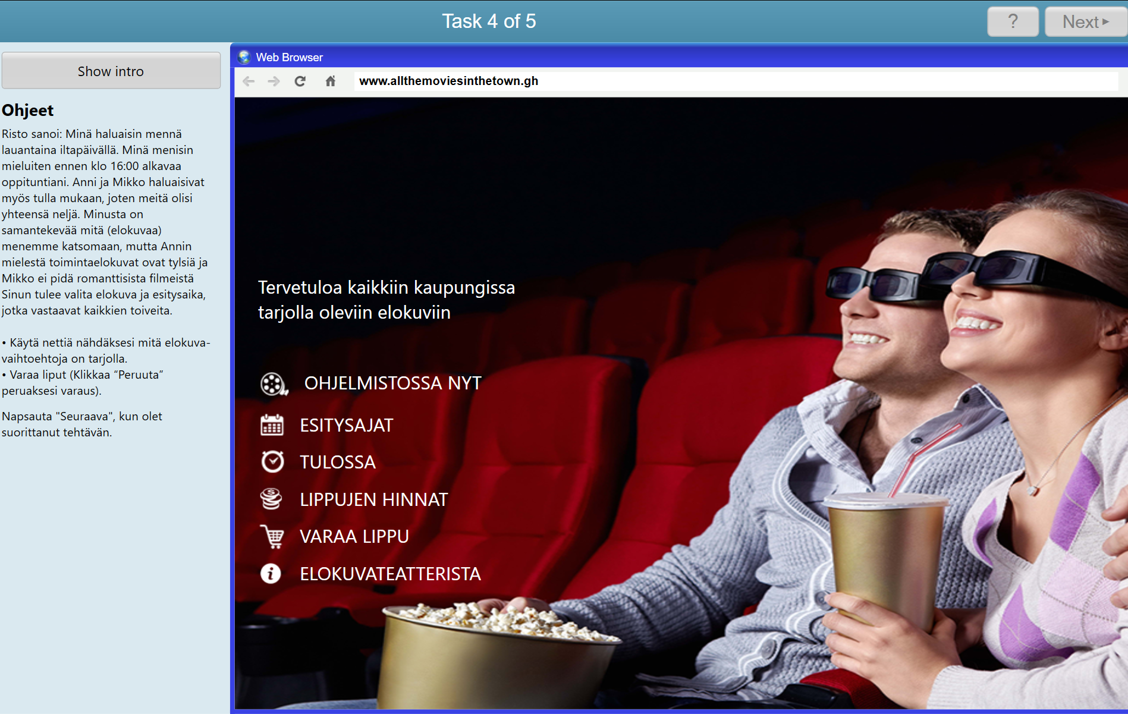
arviointiYMPÄRISTÖnä verkko-sivuille sijoittuvat skenaariot
Arviointi-ympäristönä suljetut verkkoym-päristöt
ESIMERKKI:
”Elokuviin”
TEHTÄVÄNÄSI ON HANKKIA ELOKUVALIPUT NELJÄN HENGEN RYHMÄLLE: OTA HUOMIOON JOKAISEN ERI-TYISTOIVEET

Slide 13
Näyt-teitä
tehtä-vistä

Slide 14
Näyt-teitä
tehtä-vistä

Slide 15
Näyt-teitä
tehtä-vistä

Slide 16
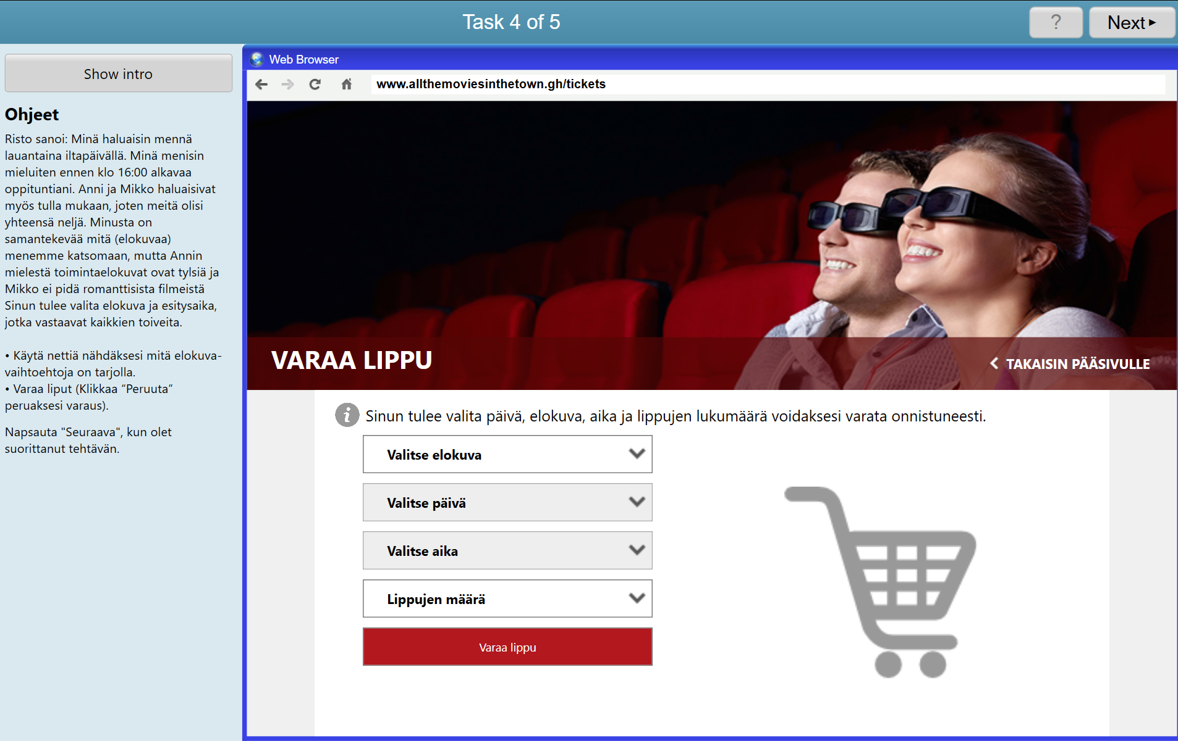
Näyt-teitä
tehtä-vistä

Slide 17
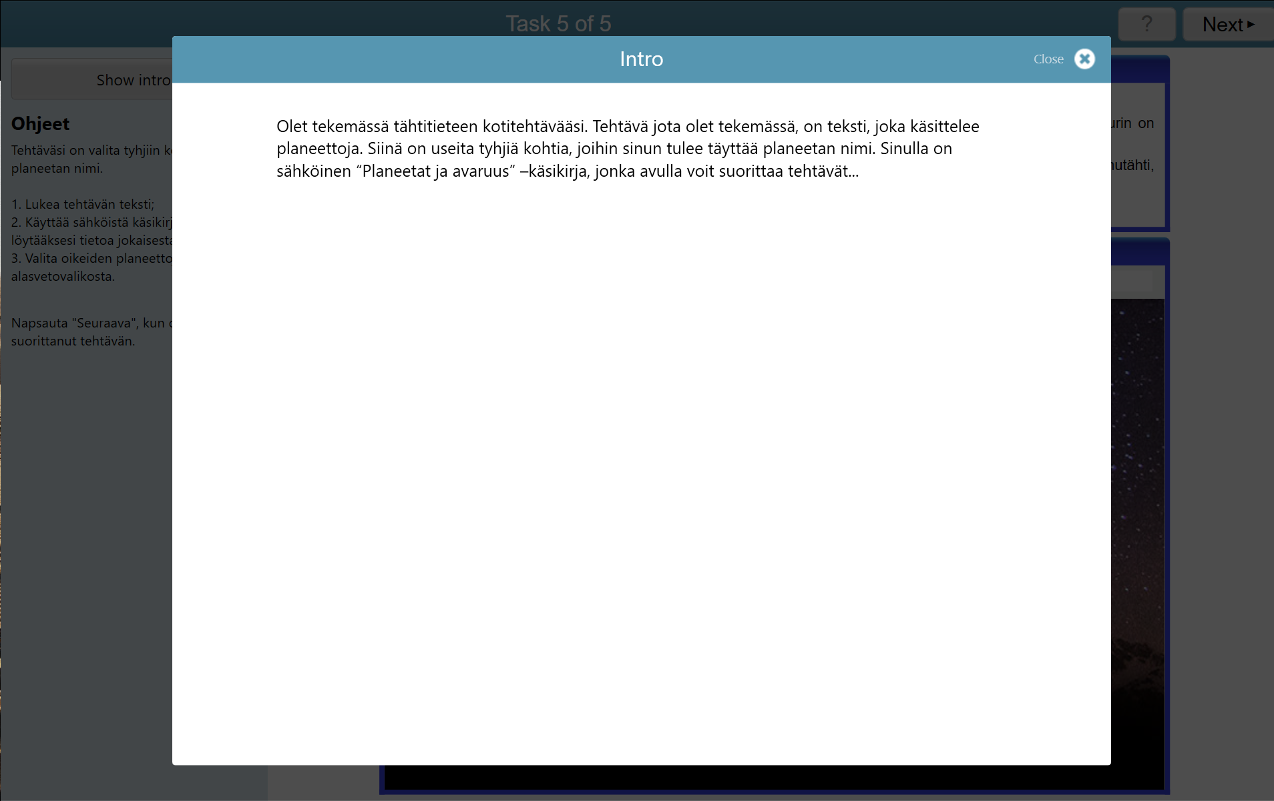
Näyt-teitä
tehtä-vistä
Arviointi-ympäristönä suljetut verkkoym-päristöt
ESIMERKKI:
”Planeetat”

Slide 18
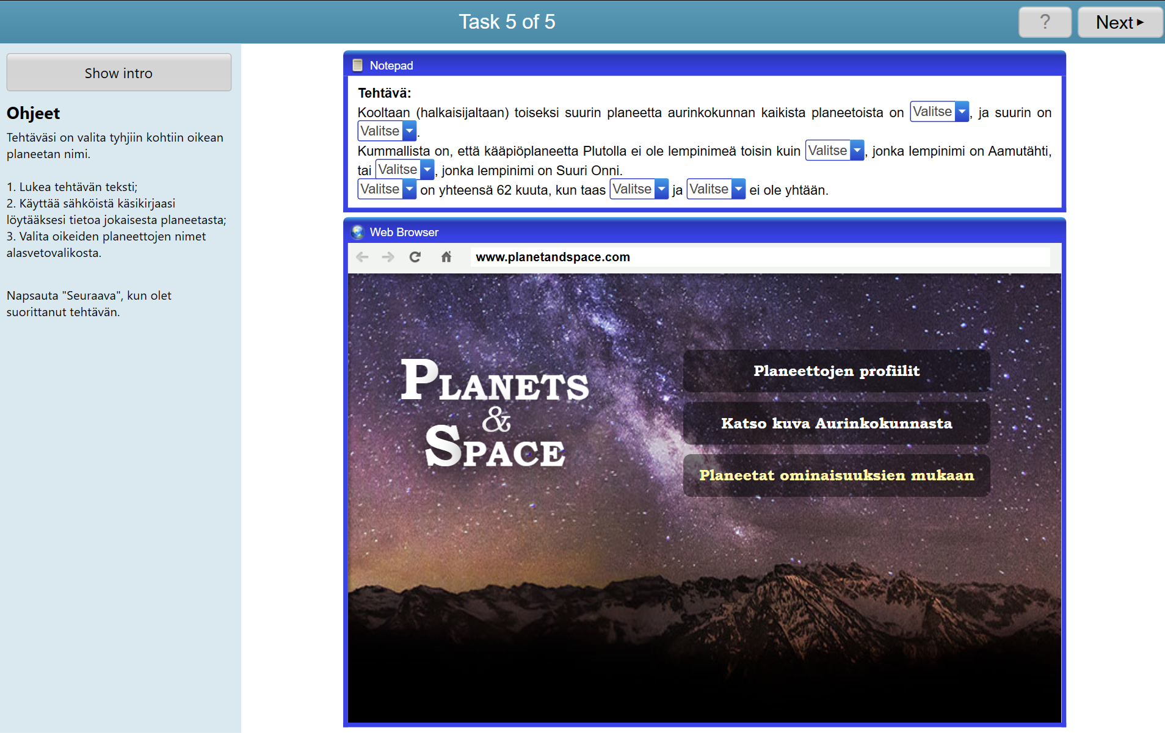
Näyt-teitä
tehtä-vistä

Slide 19
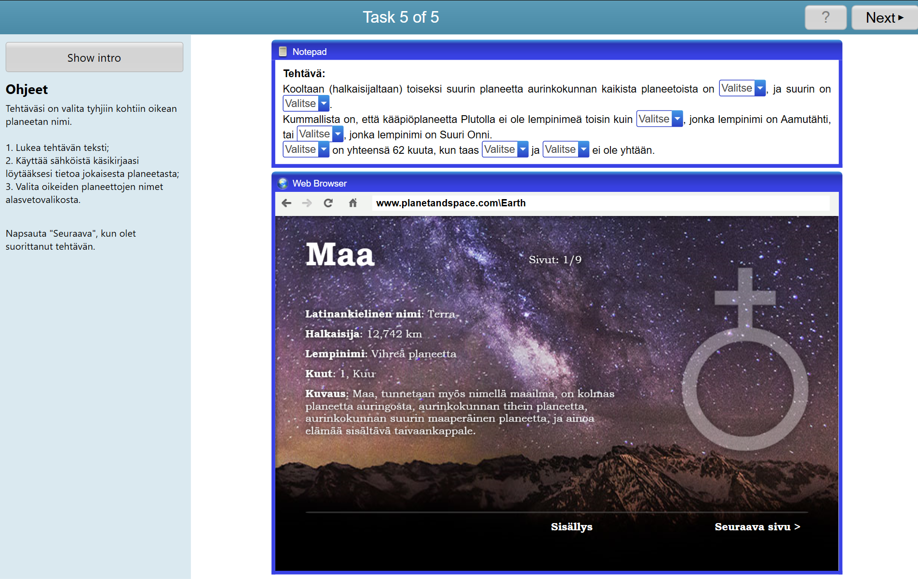
Näyt-teitä
tehtä-vistä

Slide 20
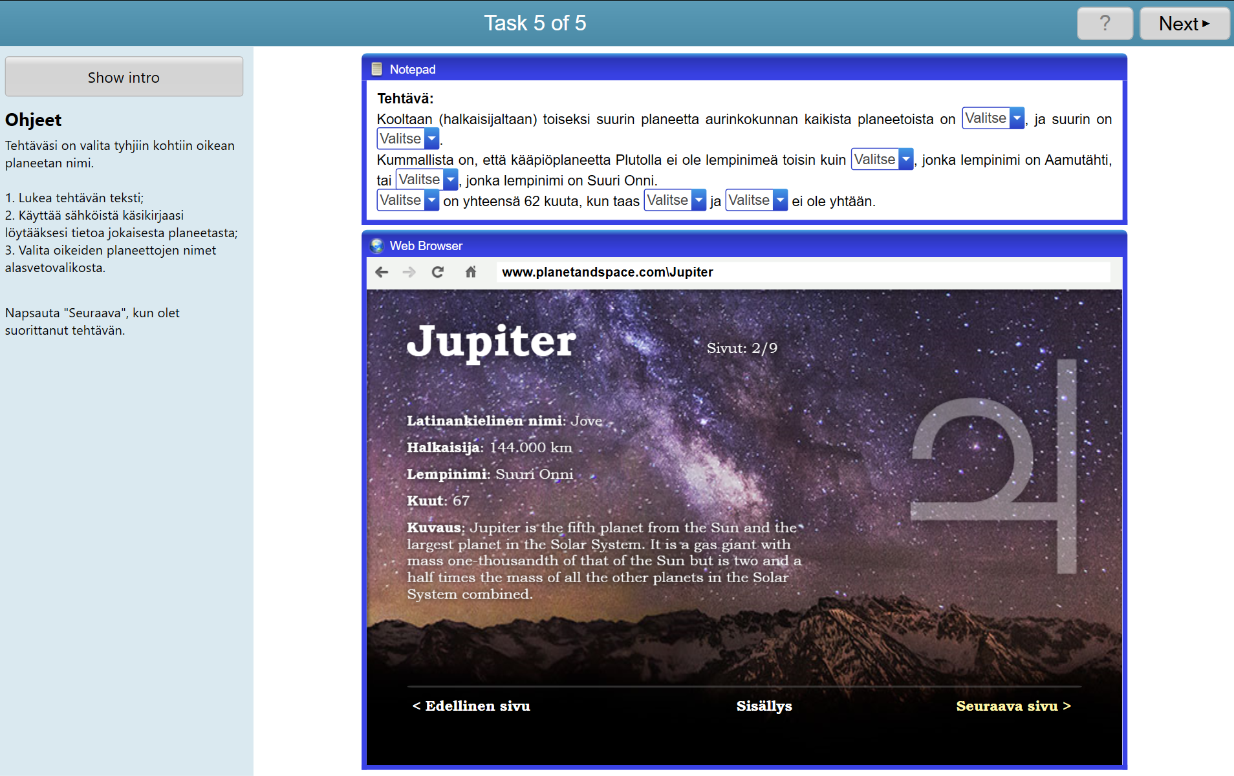
Näyt-teitä
tehtä-vistä

Slide 21
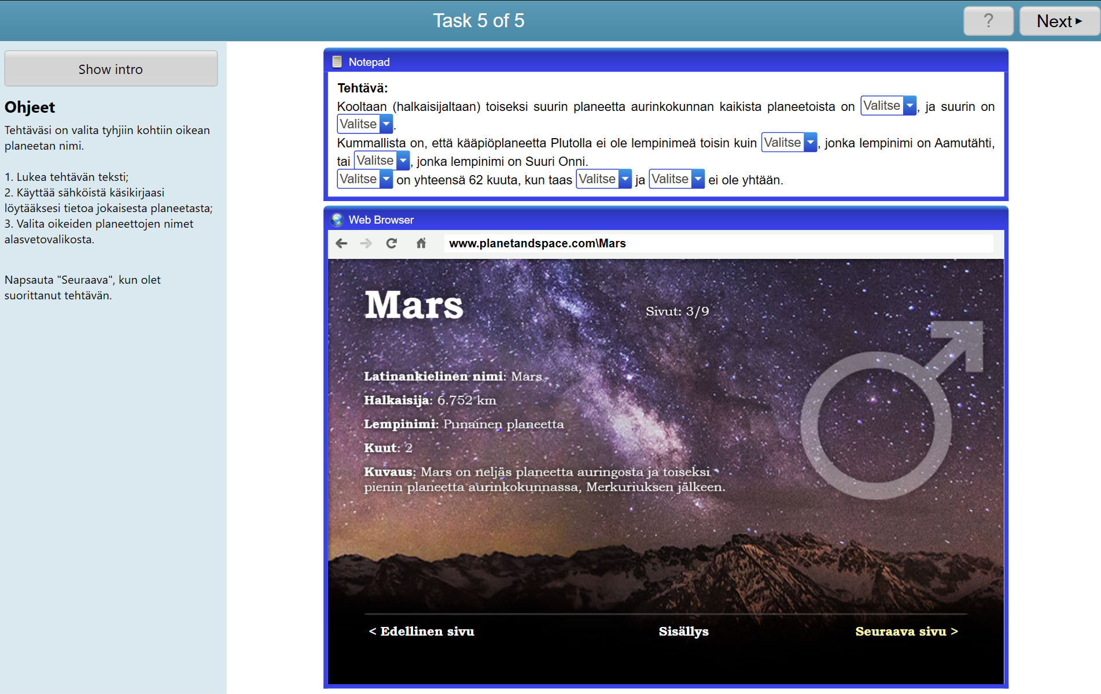
Näyt-teitä
tehtä-vistä
jne.

Slide 22
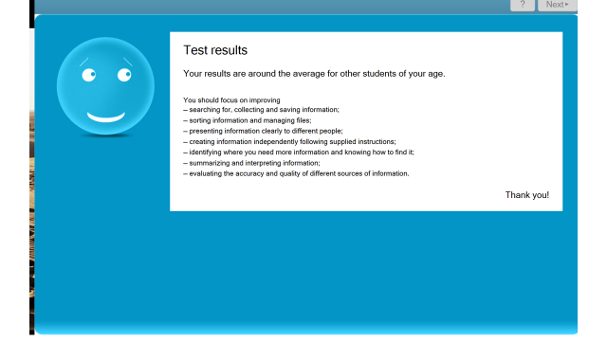
TAVOITTEENTA KOHDENNETTU ja REAALIAIKAINEN PALAUTE OPPIJALLE / OPETTAJALLE … JA JÄRJESTELMÄTASOLLE
Palautteesi:
Osaat hyvin viestintäteknologiset perustaidot.
Voit vielä harjoitella seuraavia osa-alueita:
Tiedon hallinta: tiedon kerääminen ja tallennus
Tiedon arviointi: Asioiden esittämistä tärkeysjärjestyksessä, lähdekriittisyys ja tiedon tarkkuuden arviointi
Tiedon yhdistäminen

Slide 23
Koulutuksen arviointikeskuksen arviointitutkimuksessa keskeistä on
tiedon tuottaminen ja koulutuksen, opetuksen ja oppimisen kehittäminen sekä tiedolla johtamisen tukeminen
Tervetuloa tutustumaan meidän toimintaan ja tutkimukseen sivuillamme:
https://www.helsinki.fi/fi/verkostot/koulutuksen-arviointikeskus

Slide 24
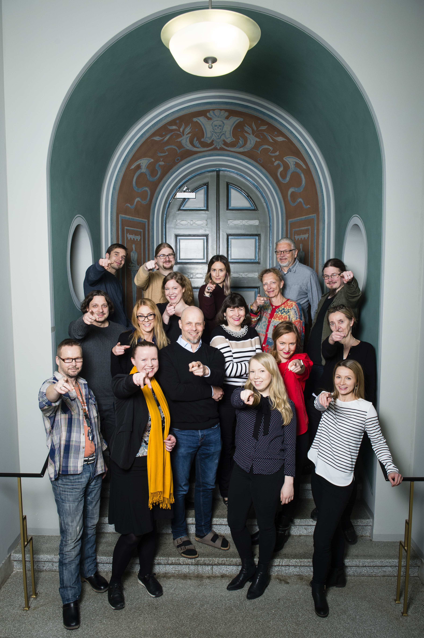
Kiitos

